Slide 1
联通室内外一体化定位
产品设计文档
项目 | 详细规格 | 备注
修改记录
No | 版本号 | 修改时间 | 修改内容 | 备注 | 作者
1 | 0.1 | 2019.06.27 | 需求初版 |  | 刘
2 | 0.2 | 2019.07.03 | 通过二维码扫描获取货物信息 去除安卓 App |  | 刘

Slide 2
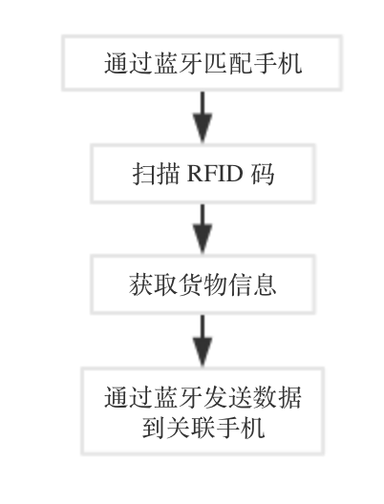
联通室内外一体化定位
产品设计文档
项目 | 详细规格 | 备注
RFID 嵌入安卓应用 |  | 1. 设备需要支持蓝牙连接 2. 通过设备RFID接口读取货物信息 3. 通过蓝牙把货物信息发送给连接设备

Slide 3
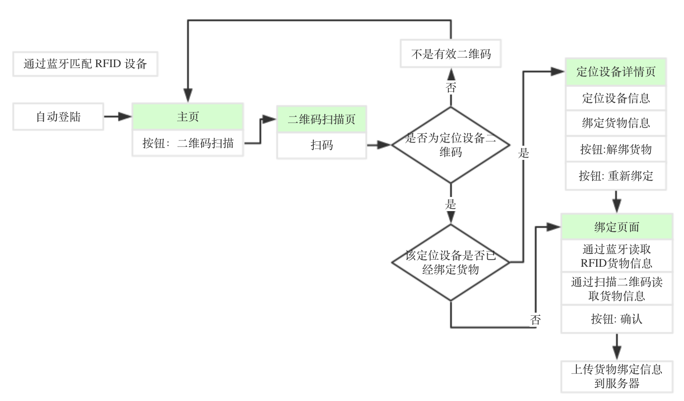
联通室内外一体化定位
产品设计文档
项目 | 详细规格 | 备注
微信小程序扫码 App | 共5个页面 1.1 主页 （二维码扫描按钮，货物位置按钮） 1.2 二维码扫码页 1.3 定位设备详情页 （解绑按钮，重新绑定按钮） 1.4 货物绑定页面 | 1. 需要先通过蓝牙连接 RFID 读取设备 2. 使用微信用户作为用户 3. 绑定后的定位设备和货物可以在管理后台查看 4. 用于上线微信小程序的账号需要客户自行准备

Slide 4
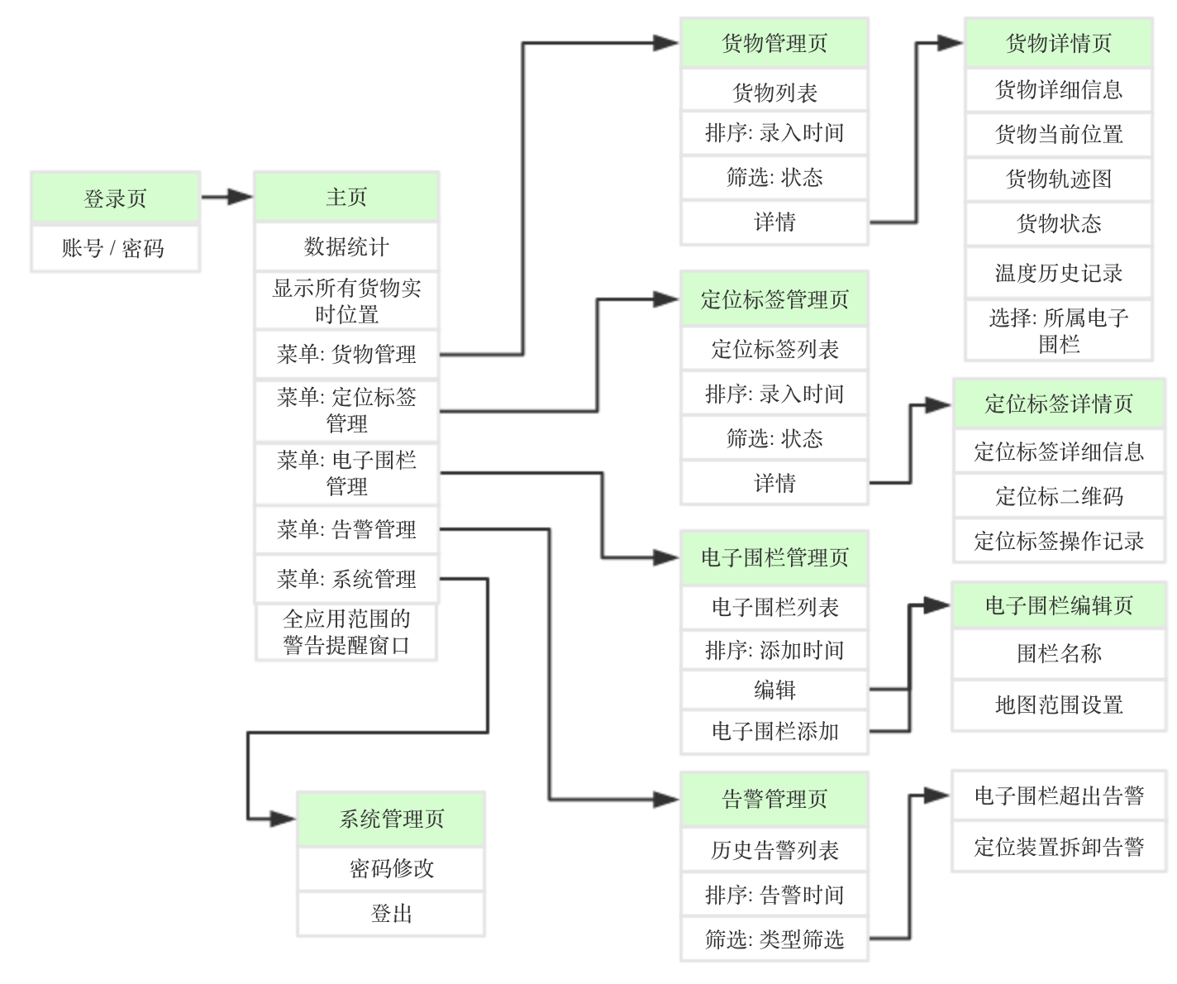
联通室内外一体化定位
产品设计文档
项目 | 详细规格 | 备注
管理后台 | 3.1. 登录页（管理员账号登录） 3.2 主页（数据统计 / 位置总揽） 3.3 货物管理页 （列表） 3.4 货物详情页 3.5 定位标签管理页 （列表） 3.6 定位标签详情页 3.7 电子围栏管理页 （列表） 3.8 电子围栏编辑页 3.9 告警管理页 （列表） 3.10 系统管理页 | 1. 登录后主页包含菜单地图显示园区所有货物位置，和简单数据统计 2. 告警会在管理后台全局范围内弹框提醒

Slide 5
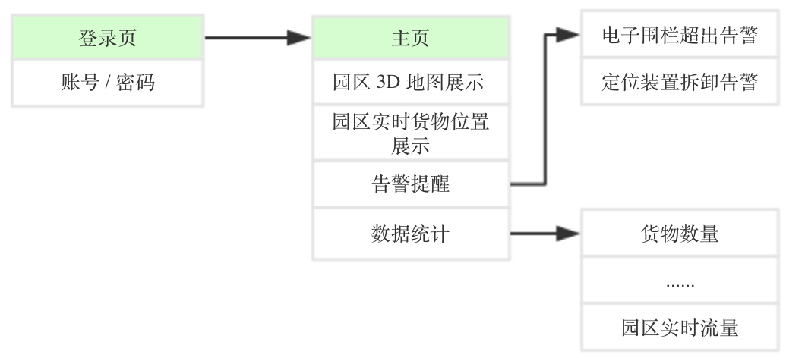
联通室内外一体化定位
产品设计文档
项目 | 详细规格 | 备注
大屏展示页 | 共2个页面 1.1 登录页 （管理员账号登录） 1.2 主页（包含了园区3D 地图展示，园区货物实时位置展示，告警提醒和实时数据统计） | 1. 数据统计会根据业务需求添加，客户最好能提供希望看到的统计数据类型

Slide 6
联通室内外一体化定位
产品设计文档
第二期需求

Slide 7
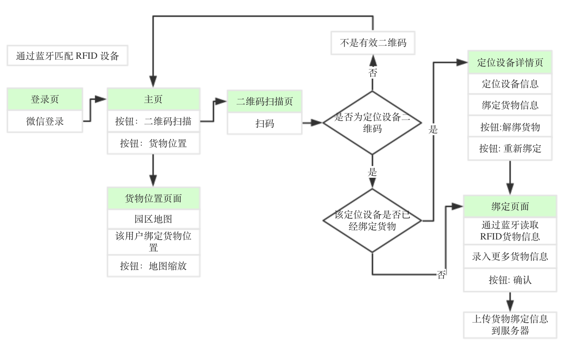
联通室内外一体化定位
产品设计文档
项目 | 详细规格 | 备注
安卓扫码 App | 共5个页面 2.1 主页 （二维码扫描按钮，货物位置按钮） 2.2 二维码扫码页 2.3 定位设备详情页 （解绑按钮，重新绑定按钮） 2.4 货物绑定页面 2.5 货物位置页面 （安卓地图 SDK） | 1. 需要先通过蓝牙连接 RFID 读取设备 2. 使用微信用户作为用户 3. 通过安卓地图 SDK 显示自定义园区地图及货物位置 4. 绑定后的定位设备和货物可以在管理后台查看 5. 需要接入微信 SDK，客户需配合注册账号

